Slide 1
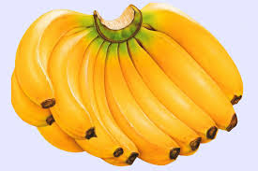
শুভেচ্ছা সবাইকে

Slide 2
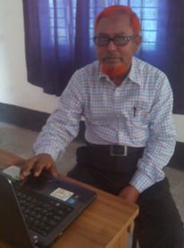
শিক্ষক পরিচিতি
মোহাম্মদ বেলাল উদ্দিন
প্রভাষক– বাংলা
পাঠান নগর আমিনিয়া ফাযিল মাদরাসা

Slide 3
বাংলা ১ম পত্র
একাদশ শ্রেণি
সময়ঃ ৪৫ মিনিট

Slide 4
একটি ভিডিও দেখি

Slide 5
আজকের পাঠ
বায়ান্নর দিনগুলি
শেখ মুজিবুর রহমান
(১৯২০ ---- ১৯৭৫)

Slide 6
শিখন ফল
এই পাঠ শেষে শিক্ষার্থীরা
১)মানুষ হিসেবে বঙ্গবন্ধুর ব্যক্তিত্ব ও সাহসিকতা সম্পর্কে বলতে পারবে।
২)বাঙ্গালির দৃঢ়তা সম্পর্কে ব্যাখা করতে পারবে ।
৩)বাঙ্গালির প্রতিবাদী চেতনা সম্পর্কে বিশ্লেষণ করতে পারবে ।
৪)ভাষা আন্দোলন সম্পর্কে বলতে পারবে।

Slide 7
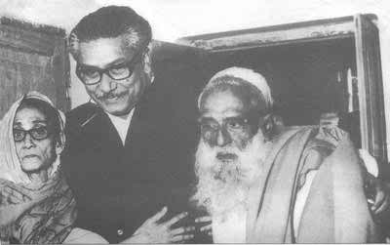
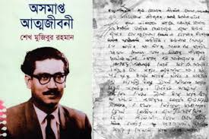
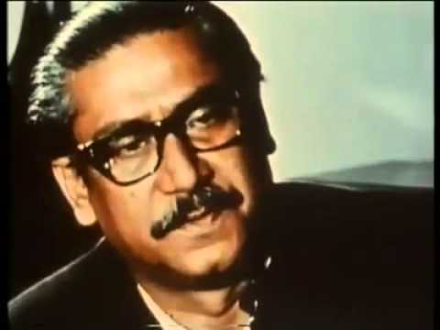
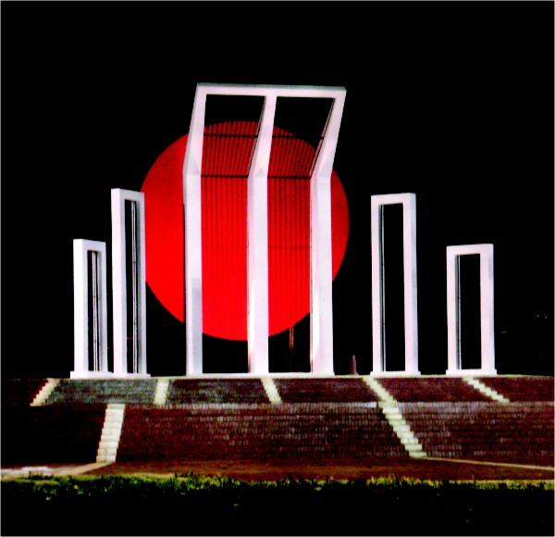
নিচের ছবিগুলি দেখি

Slide 8
লেখক পরিচিতি
জন্ম - ১৯২০ সাল ১৭ মার্চ, গোপালগঞ্জ জেলার টুঙ্গিপাড়ায়।
মৃত্যু - ১৯৭৫ সাল ১৫ই আগস্ট
বাবা - লুৎফর রহমান
মা - সায়ারা খাতুন
পদক - জুলিও কুরি(১৯৭৩)
প্রথম বাঙ্গালী হিসেবে জাতিসংঘের সাধারণ পরিষদে ভাষণ দেন

Slide 9
নতুন শব্দের অর্থ দেখি
আমলাতন্ত্র - রাষ্ট্রীয় প্রশাসনে সরকারি কর্মচারীদের কর্তৃত্বমূলক প্রশাসনিক ব্যবস্থা ।
খন্দকার মোশতাক আহমেদ - আওয়ামী লীগের তৎকালীন সংগঠক।(১৯৭৫ এ কুচক্রী নেতা)
এমএলএ - (MLA - Member of Lower Assembly) আইন সভার সদস্য।

Slide 10
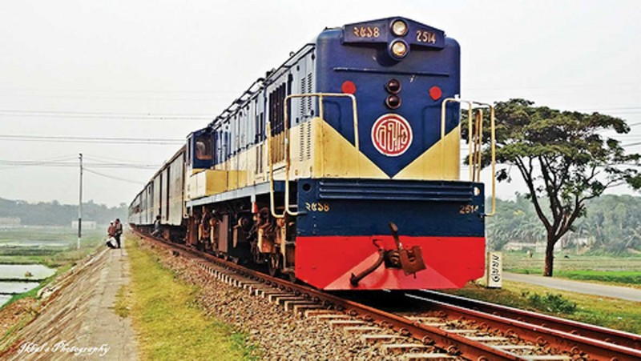
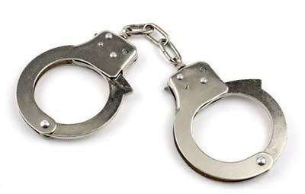
ট্রেন
হ্যাণ্ডকাফ

Slide 11
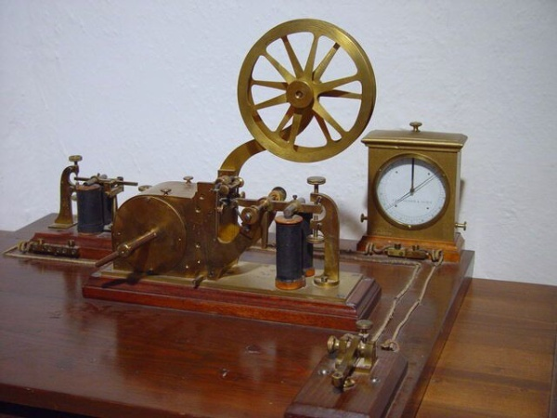
ট্রেলিগ্রাম

Slide 12
দলীয় কাজ
বায়ান্নর দিনগুলি থেকে বঙ্গবন্ধুর কারা সুহৃদ ও কারা শত্রু খুজেঁ বের কর।

Slide 13
বাড়ির কাজ
১৯৫২ সালের পরবর্তী ঘটনার ব্যাখ্যা দাও

Slide 14
চল বঙ্গবন্ধুর অসমাপ্ত কাজ সমাপ্ত করি
ধন্যবাদ

